Slide 1
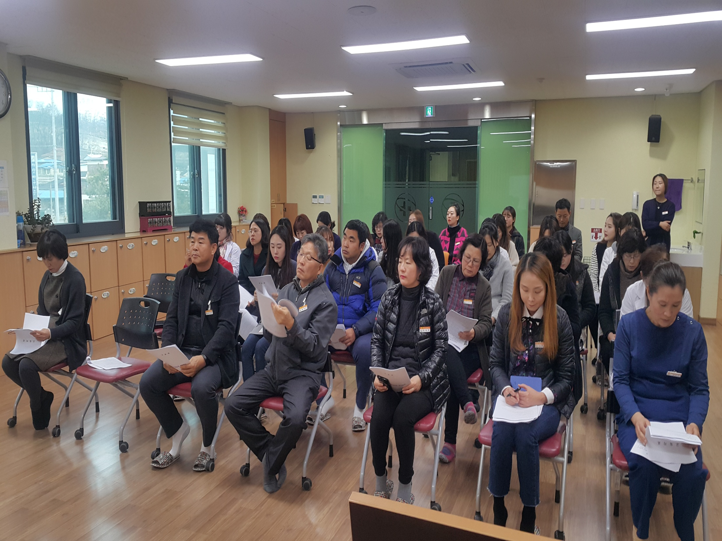
보건소

Slide 2
8-1. 심뇌혈관질환 예방관리 교육
3. 2.(금)~3. 9.(금) /13:00~16:00 /회링이 경로당외 5개소
내 용 : 기초검사, 뇌졸중 및 심근경색증 주요증상 대처
8-2. 공중이용시설 및 조례구역 금연 지도점검
3.2.(금)~3.30.(금) /공중이용시설 및 조례지정구역 320개소
내 용 : 금연구역 시설기준 준수 및 지도점검 등
8-3. 경로당 찾아가는 치매예방교실
3.6.(화)~ 3.28.(수) / 하가리 경로당 외 2개소 /60명
내 용 : 치매예방관리교육, 치매예방체조 등
8-4. 약무감시 기획감시
3월중 / 20개소(약국15, 편의점3, 대형마트2)
내 용 : 공산마스크의 의약외품 오인우려 표시광고

Slide 3
8-5. 한마음회 발마사지 교실 운영
3. 5.(월) / 09:30 / 재활센터 작업치료실 / 장애인 15명
내 용 : 발마사지를 통한 근육이완 등
8-6. 우리동네 산부인과 무료진료
3.8.(목), 3.15.(목) / 09:00-16:00 / 상촌외 3개소
내 용 : 초음파검사, 분만취약지 산부인과 홍보 등
8-7. 경로당 전담 주치의 찾아가는 의료 서비스
3.14. (수)~3.28.(수) /14:00-16:00 /산익리경로당외 2개소
내 용 : 일반·한의과진료 및 투약, 보건교육, 홍보 등
8-8. 감염병 관리요원 교육
3.14.(수) /보건소 건강증진센터 2층/ 충북 역학조사관 강의
대 상 : 감염병관련 공무원,질병정보모니터요원 등
내 용 : 감염병예방관리 및 환자발생시 보건소 신고 등

